Slide 1
PROYECTO DE FIN DE CICLO SUPERIOR DE DESARROLLO DE APLIACIONES WEB
Tutor: Jesús Moreno Martín
Autor: Carlos Campayo
I.E.S. Azarquiel (Toledo)

Slide 2

Aplicación Web

Slide 3






Tecnologías

Slide 4
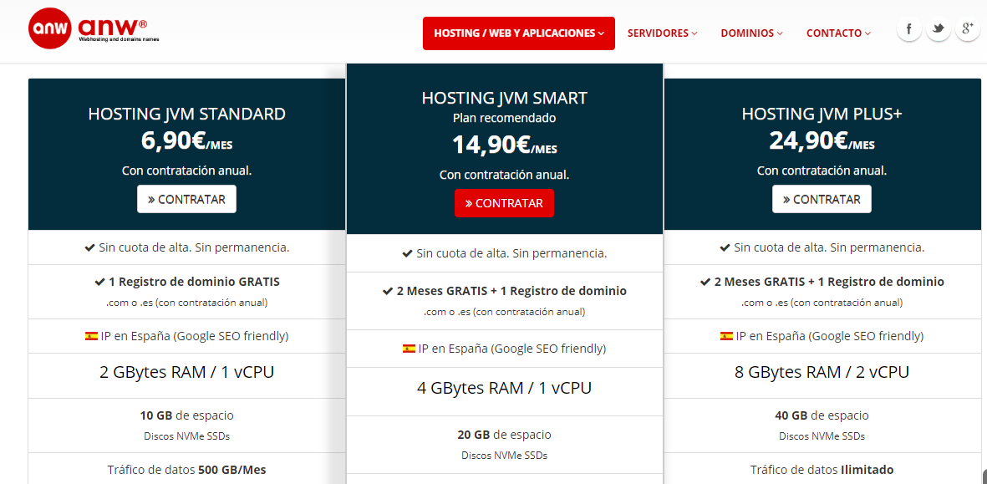
¿Cuánto cuesta que este en internet?

Slide 5
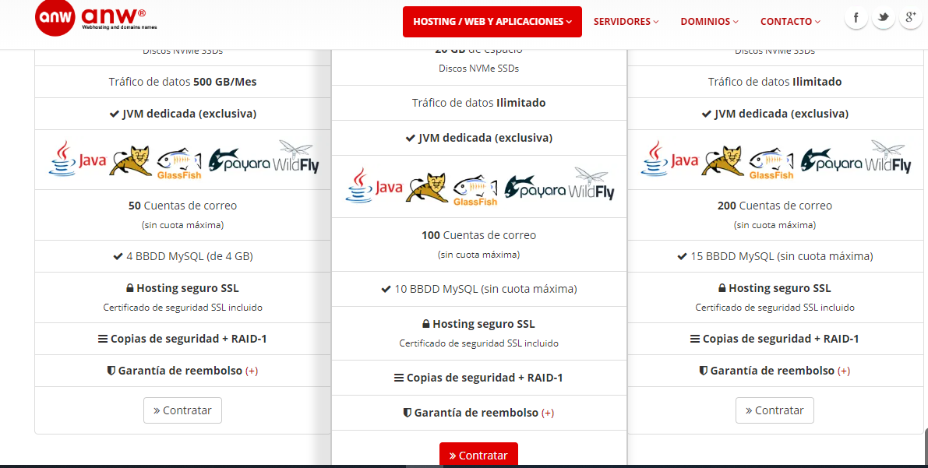
¿Cuánto cuesta que este en internet?

Slide 6
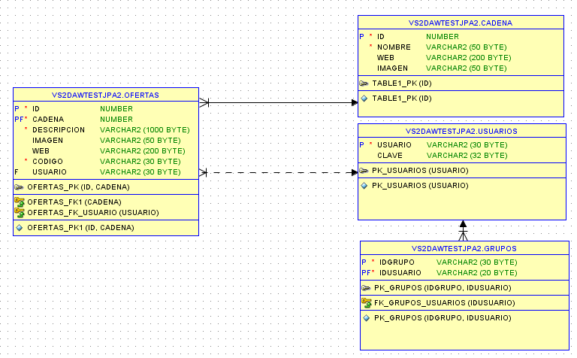
Base de datos

Slide 7
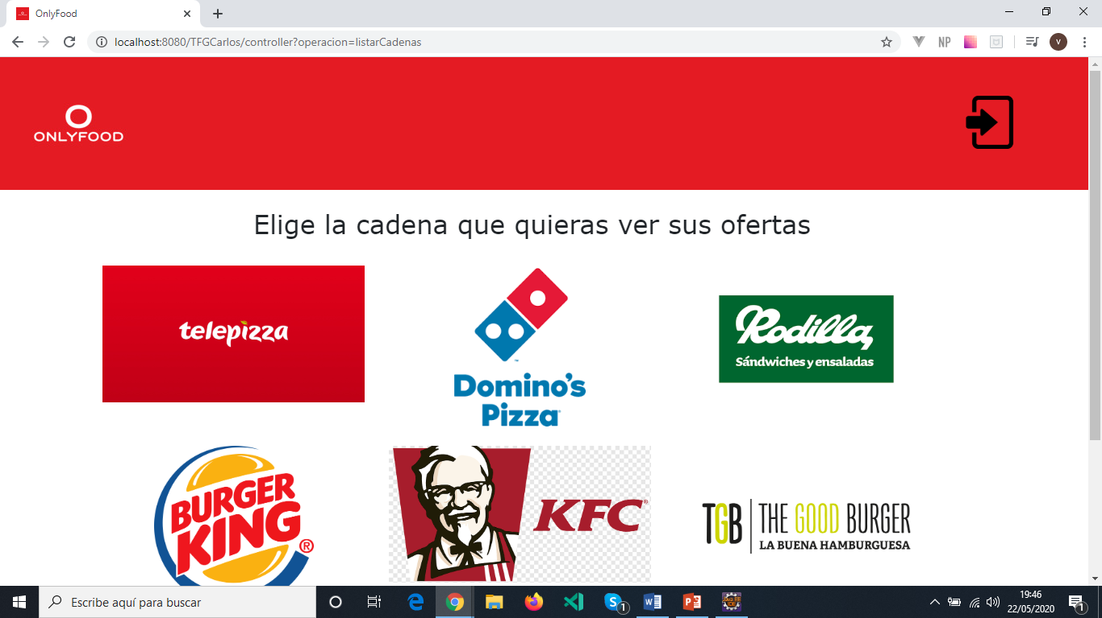
OnlyFood -> Inicio

Slide 8
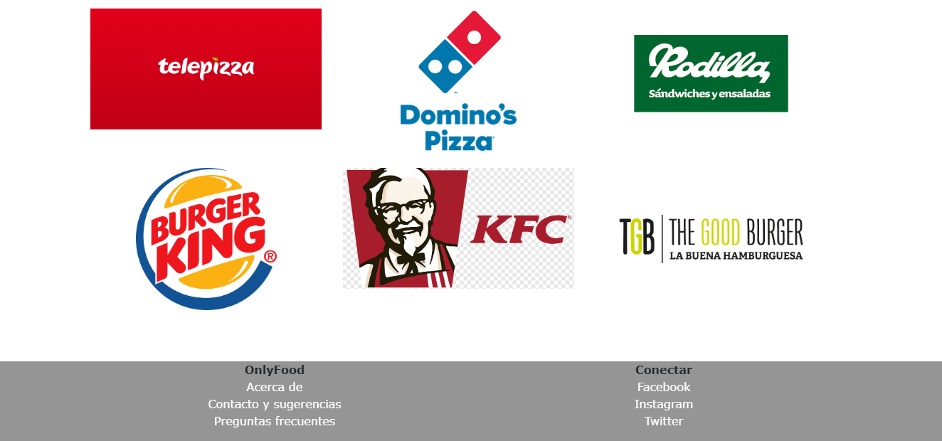
OnlyFood -> Inicio

Slide 9
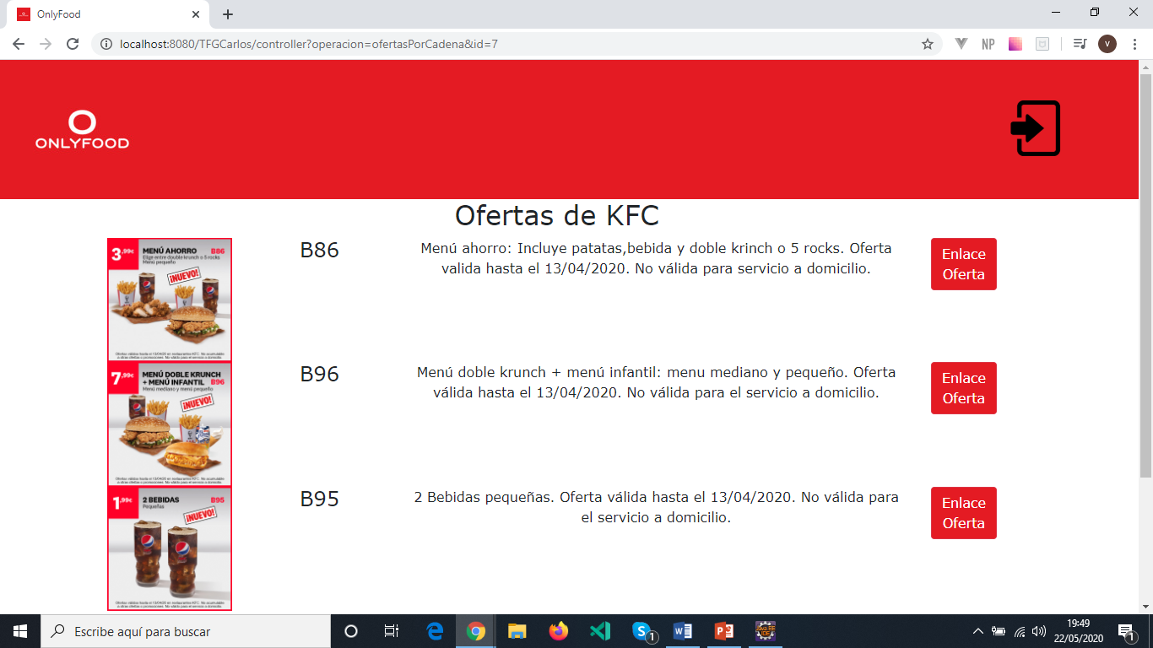
OnlyFood -> Ofertas de la cadena

Slide 10
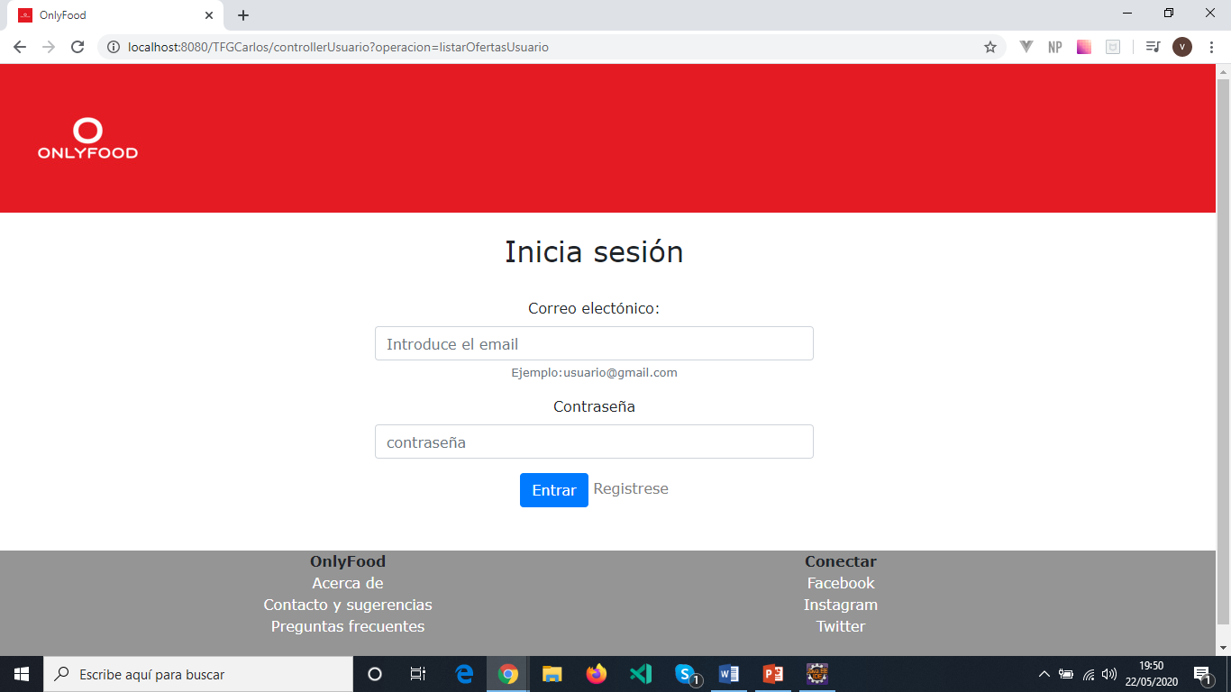
OnlyFood -> Inicio de sesión

Slide 11
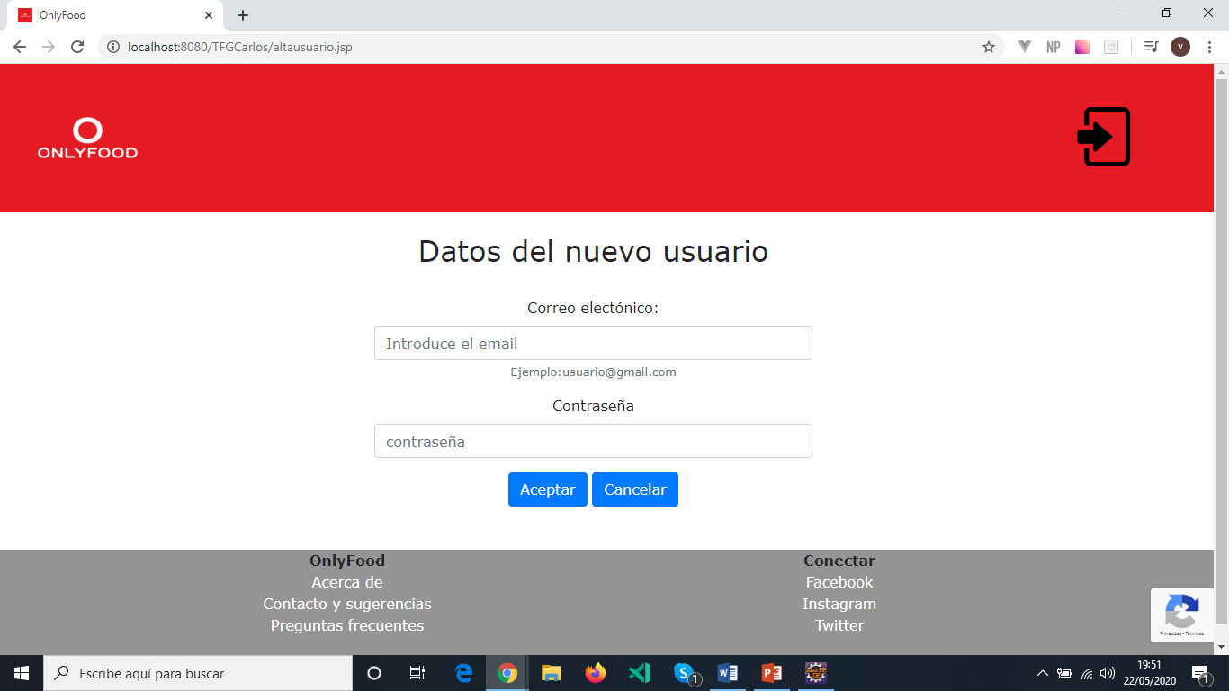
OnlyFood -> Registro

Slide 12
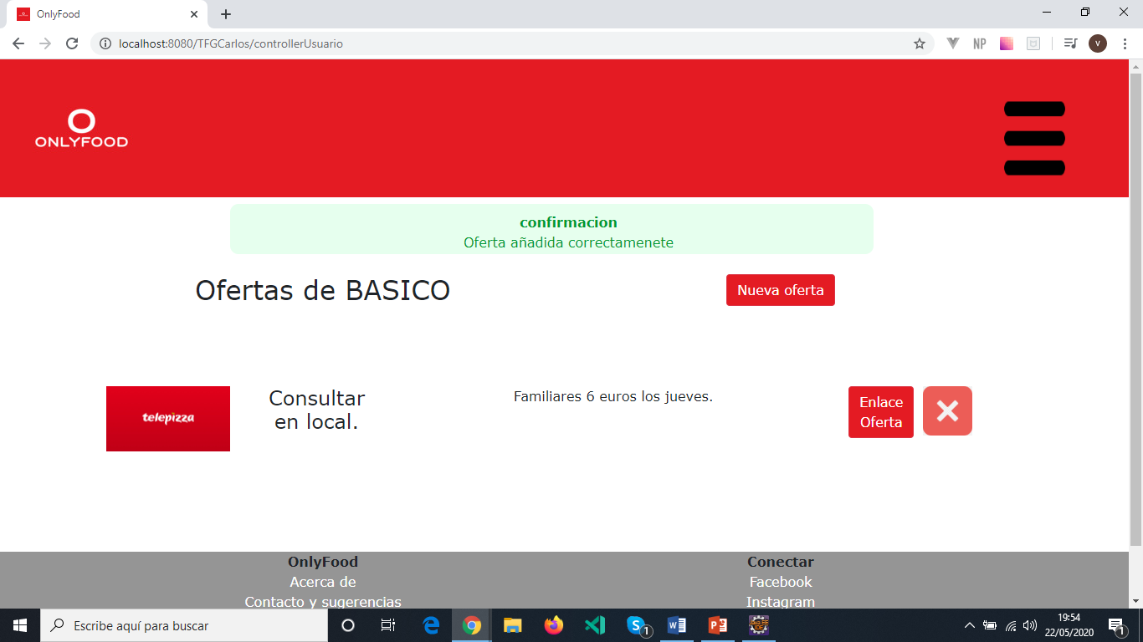
OnlyFood -> Sesión de Usuario

Slide 13
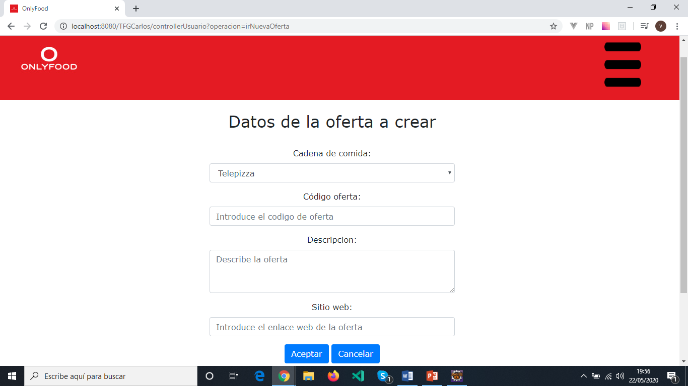
OnlyFood -> Nueva oferta

Slide 14
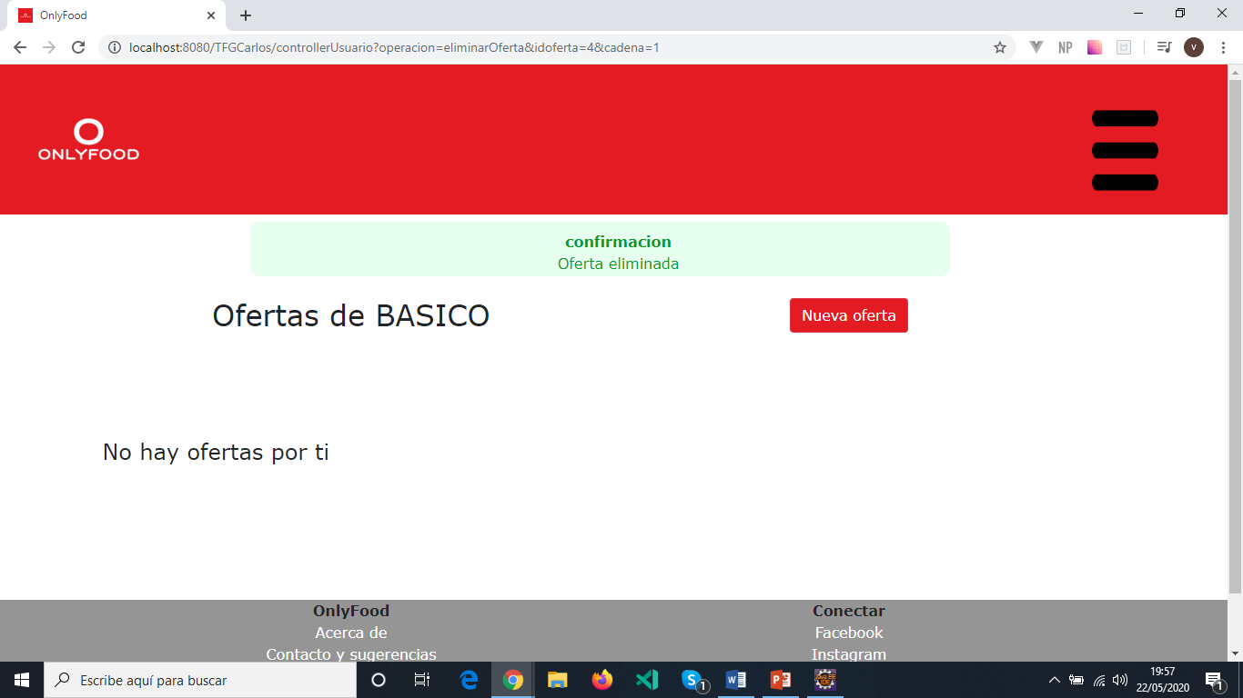
OnlyFood -> Sesión de Usuario

Slide 15
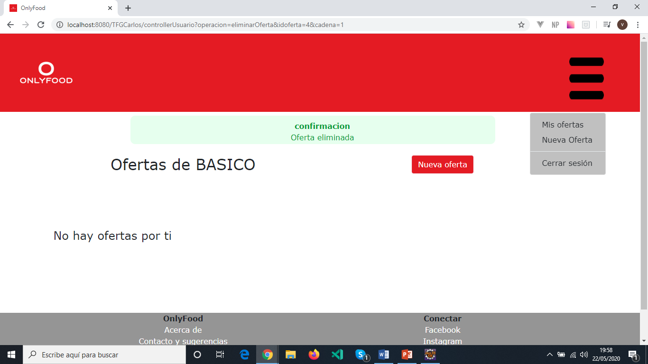
OnlyFood -> Desplegable

Slide 16
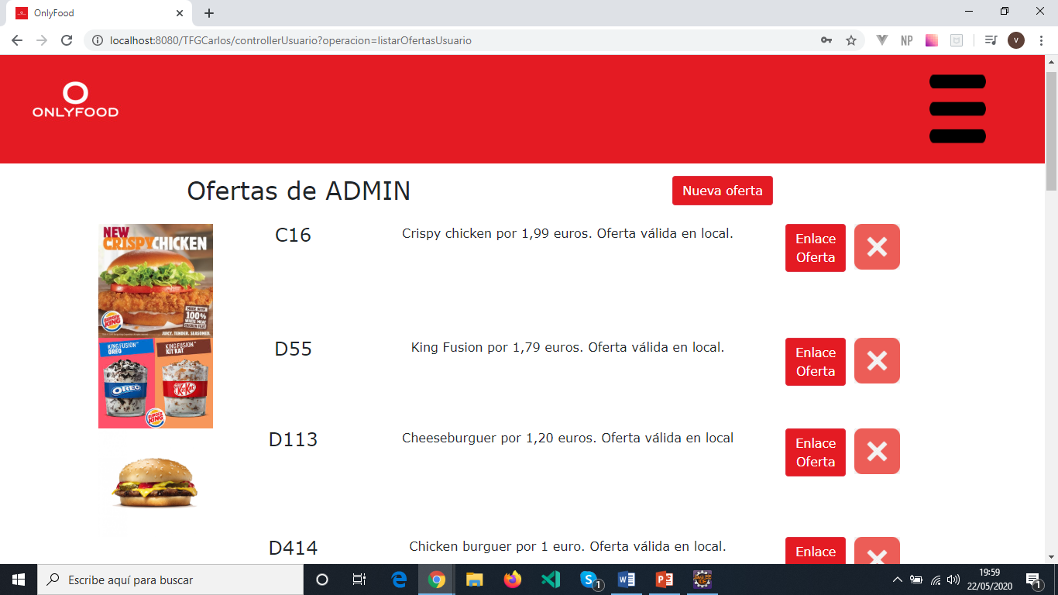
OnlyFood -> Sesión administrador

Slide 17
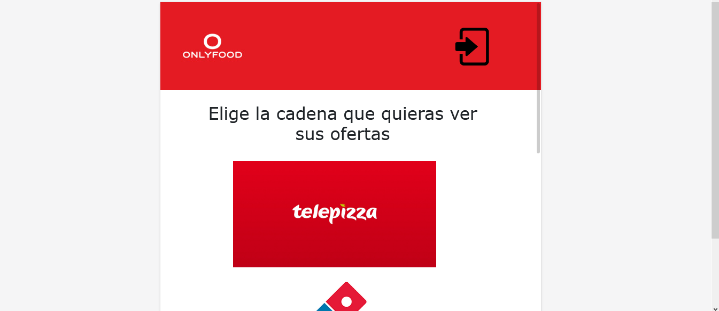
Diseño Responsivo

Slide 18
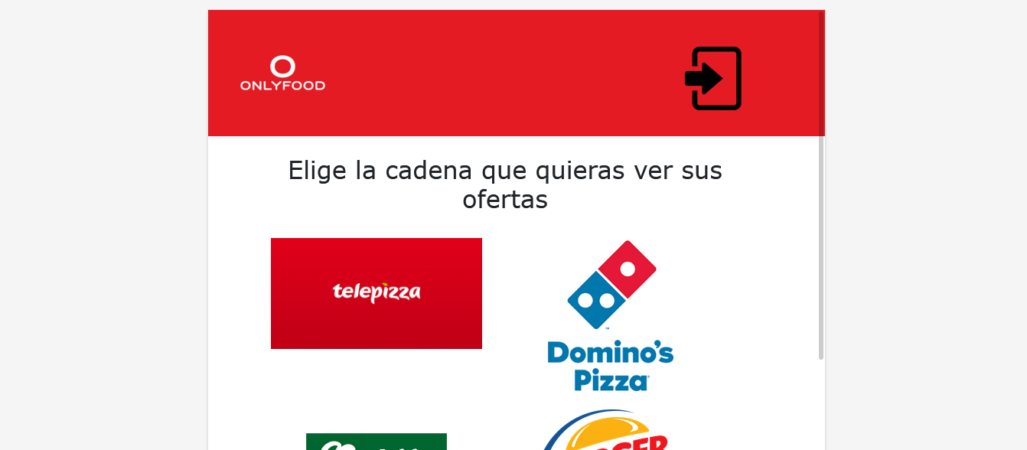
Diseño Responsivo

Slide 19
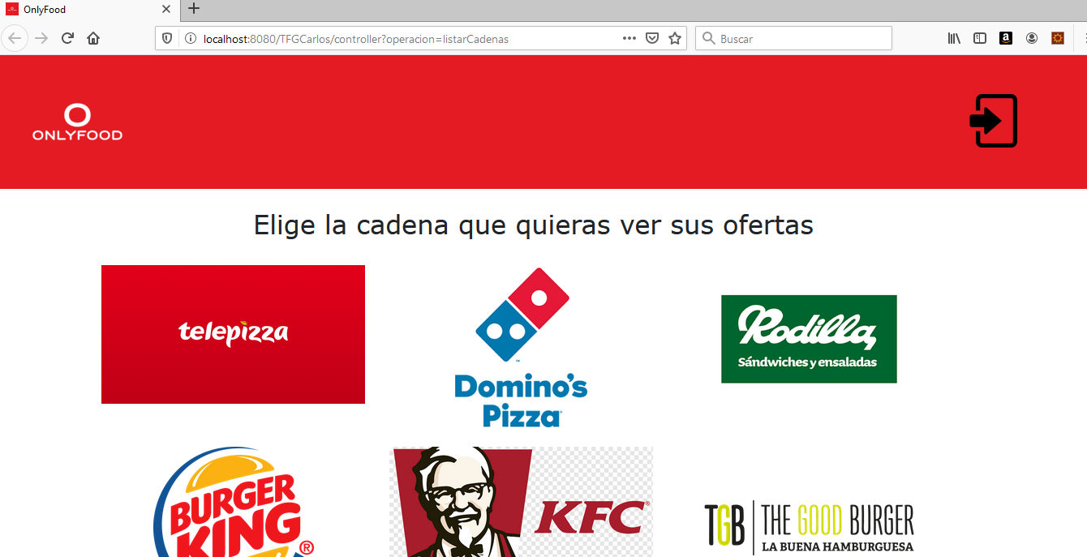
Diseño Responsivo

Slide 20
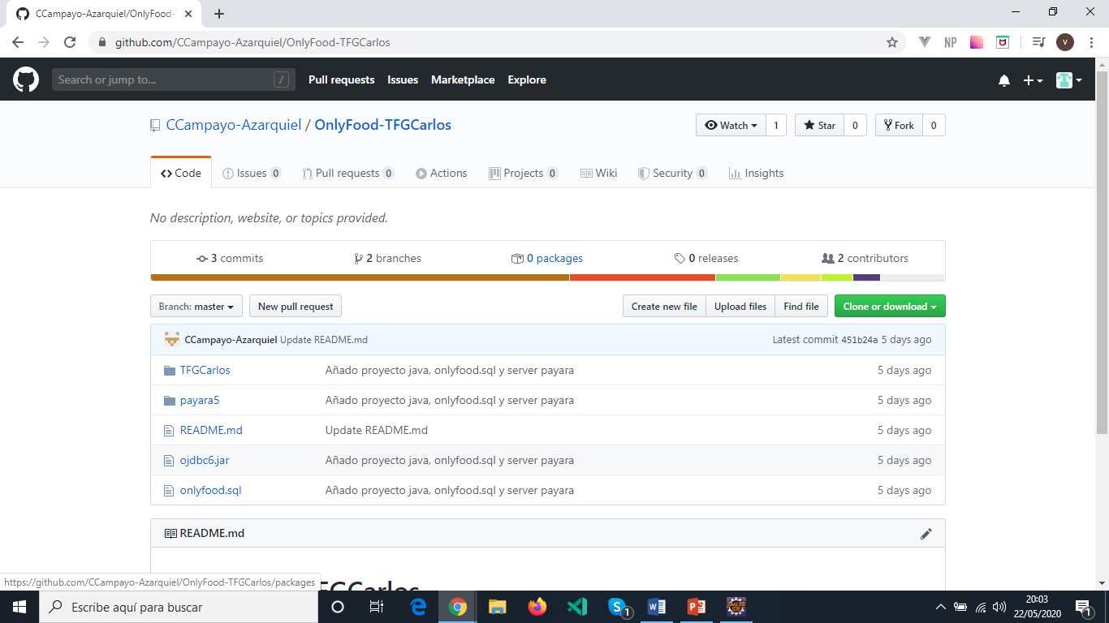
GitHub

Slide 21

!Muchas gracias por la atención!

